Slide 1
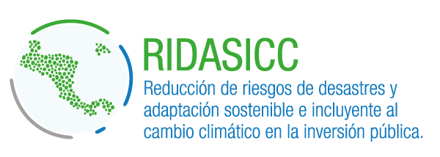

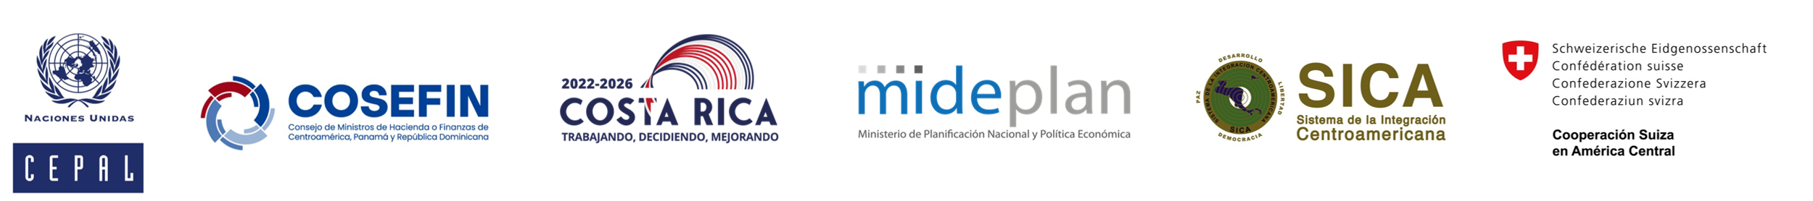
Primer foro de inversión climática en Centroamérica: Aumentando la ambición para implementar las NDC
Proyecto RIDASICC: ¿Cómo integrar el cambio climático en la estructuración de proyectos e inversiones públicas?
Ciudad de Guatemala, Guatemala
18 de mayo, 2023

Slide 2
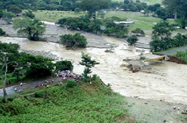
Proyecto RIDASICC:
Fortalecer capacidades para la integración de la reducción de riesgos de desastres (RRD) y la adaptación sostenible e incluyente al cambio climático (ASICC) en la inversión pública de los países de COSEFIN/SICA. Fase I 2020-2023. Fase II en preparación.
Infraestructura Vial
Agua Potable y Saneamiento

Slide 3
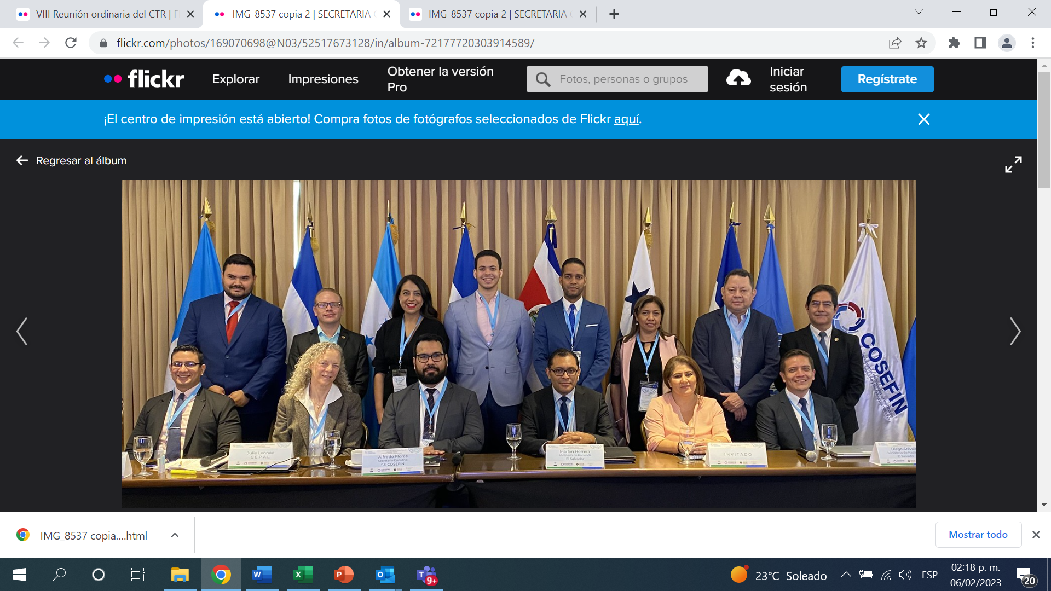
RIDADSICC: Red de colaboración para la acción
7 Ministerios de Finanzas/Hacienda y 3 de Planificación, SECOSEFIN y CEPAL.
Instituciones nacionales sectoriales y especializadas y asociaciones gremiales.
Instituciones del Sistema de integración centroamericana: COMITRAN/SIECA, CEPREDENAC, CRRH; y especializadas como CATIE.
Mecanismo de gobernanza: Comité técnico regional, consultas con Consejos de Ministros/as y coordinación con COSUDE.
Mecanismo operativo: con Grupos técnicos regionales y nacionales.
Notes:
MOP, Instituciones de APyS, Min Ambiente, Institutos meteo. Institutos de datos geo y estadísticas
Expertos/as de la región asociados/as al IPCC

Slide 4
RIDASICC: Oportunidad
Hoy más que nunca, todo proyecto de inversión pública
es una OPORTUNIDAD DE ORO para:
Asegurar una mayor continuidad de provisión de bienes y servicios a la población para la vida útil prevista…
con medidas para reducir los crecientes riesgos de desastres-cambio climático y volverla más incluyente y sostenible ambientalmente…
protegiendo el desarrollo económico y la sostenibilidad fiscal, reduciendo los gastos significativos y repetidos de reconstrucción sin estas medidas.

Slide 5
Tomando en cuenta el cambio climático…
El Salvador: anomalía de la temperatura por períodos,
2020-2099, respecto a 1960-1990, RCP8.5
(En grados centígrados)
El Salvador: anomalía de la temperatura 1990-2021,
respecto a climatología 1960-1990
(En grados centígrados)
+1.2
Fuente: Elaboración propia sobre la base de información del Climatic Research Unit (CRU).
Notes:
Fuente: CEPAL y CAC-SICA (2020), Análisis espacial de datos históricos y escenarios de cambio climático en México, Centroamérica, Cuba., Haití y la República Dominicana, con base en CRU, Worldclim y CCAFS-Climate.
Notas: Histórico: En El Salvador, la temperatura media aumentó 0,87°C en la década de 2011-2020 respect a 1960-1990.
En 2020 alcanzó una anomalía de 1,19°C.
Escenario RCP8.5
En El Salvador, la temperatura media aumentaría 1,65°C en la climatología 2020-2049 en el scenario más extremo.
En la climatología 2040-2069 2,59°C
En 2070-2099 sería de 4,43°C.

Slide 6
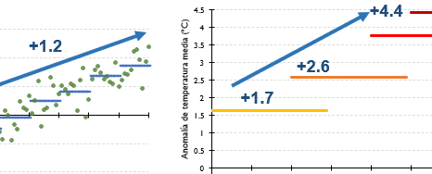
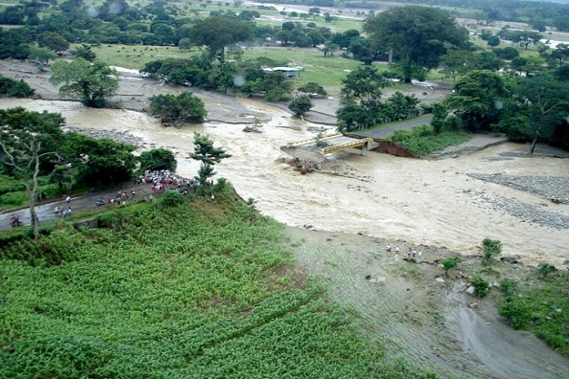
Trazando cadenas de impacto…
  La alza de temperatura por cambio climático puede…
  afectar directamente qué tipo de pavimento es recomendado para una carretera o qué tipo de equipamiento para un sistema de agua potable y saneamiento (APyS),
  generar cadenas más complejas en los patrones de lluvia, mayores períodos de sequía, episodios de lluvia más intensa, mayor evaporación..
  deteriorando aun más los ecosistemas, cambiando la oferta de agua a un sistema de agua potable y la demanda de la población por este bien,
  Y aumentando el riesgo de eventos extremos que dañan o destruyen la infraestructura e interrumpe el servicio.
Notes:
Ubiquemosnos
Guías de cadenas sectoriales

Slide 7
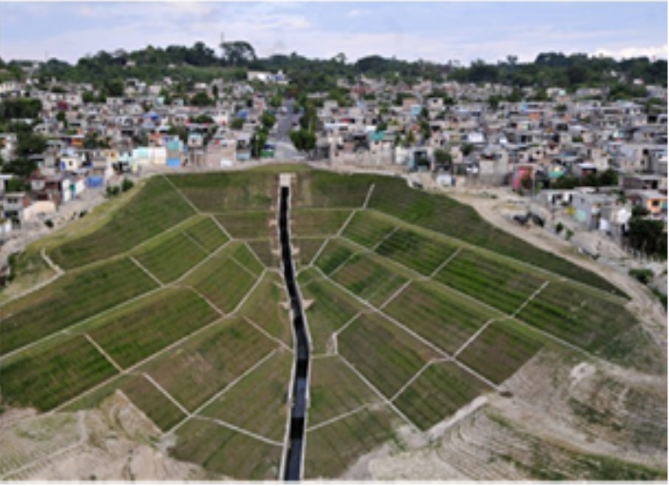
Identificando y valorando medidas multi-beneficio…
Usando casos de proyectos de la región para estimular reflexión propositiva, aprecio por las innovaciones ya hechas y por oportunidades de reducir el riesgo para la obra y el entorno socio-ambiental.
Notes:
Proyectos de MOP El Salvador en Santa Lucia y San Salvador (3 fotos)
Proyecto de captación de agua lluvia en Honduras captaciondeagua.blogspot.com
Uso de medidas verdes – grises, eficiencia hídrica
Herramientas medidas y valoración, incluyendo ecosistémicos

Slide 8
RIDASICC: Componentes y estrategia
Plataformas y Módulos SIG
Pilotaje con proyectos
Práctico y participativo en lo técnico y en gobernanza
Capacitación
Aprender-
haciendo
Flexible, Gradual y Acumulativo
Guías y
herramientas
Interinstitucional a nivel nacional y regional
Notes:
Uso de casos en las guías y herramientas y en los cursos, pilotaje con proyectos reales.
Guías generales nacionales, sectoriales en ApyS e Infraestructura Vial, Manual de Mantenimiento en Infraestructura Vial, marco conceptual, metodología general de identificación, formulación y evaluación de proyectos de inversión pública, entre otros.
Herramientas: Daños y pérdidas, Análisis de cambios en demanda por CC (APyS), Selección de medidas RRD-ASICC, Identificación de elementos técnico-ingenieriles de diseño (AP&S), Guía de Soluciones basadas en la Naturaleza, Valoración de beneficios, Evaluación Socio-económico-ambiental de las medidas RDD-ASICC.

Slide 9
RIDASICC: Innovación en qué y cómo
LO QUE ESTAMOS HACIENDO
Procesos tradicionales centrado en experto externo
NUEVA GENERACIÓN DE PROCESOS Y PRODUCTOS
Procesos participativos con corresponsabilidad
Capacitaciones teóricas
Capacitación aprender-haciendo usando proyectos y casos reales
ENFOQUE TRADICIONAL
Guías y herramientas prácticas elaboradas con formuladores
Guías estilo académico
Abordaje limitado de desastres y menos de cambio climático
RRD-ASICC integrado paso a paso en guías, herramientas y SIG.
Evaluación socio-económica – ambiental
Evaluación financiera
Acceso limitado a
información requerida
Módulos SIG con datos y mapas de múltiples fuentes

Slide 10

RIDASICC: Productos
Modelo conceptual y metodología general
Análisis de canales de impacto
Guías RRD-ASICC sectoriales
Fortalecimiento de Guías generales de 5 países, Guía sectorial de APyS de Guatemala y Manual centroamericano de man-tenimiento de carreteras
Herramientas
Plataforma SIG con instituciones de datos espaciales y Módulos para APyS y Vial
IDENTIFICACIÓN
FORMULACIÓN
EVALUACIÓN
Daños y pérdidas
AP&S y Vial
Selección de medidas RRD-ASICC
AP&S y Vial
Valoración de beneficios -SbN
AP&S y Vial
Análisis de demanda con CC en AP&S
Identificación de elementos técnico-ingenieriles de diseño en AP&S
Evaluación Socioeconómica – Ecológica de medidas RDD-ASICC
AP&S y Vial

Slide 11
Alfredo Flores, Secretario Ejecutivo de COSEFIN
Julie Lennox, Coordinadora desde la CEPAL
Róger Vega, Asesor técnico principal
Damary Vilá, Gerente
¡ Agradecemos su atención !
https://www.cepal.org/es/ridasicc
ridasicc@cepal.org

